Slide 1

Formation Sécurité des Aliments
PREPARATION
2018

Slide 2
Sommaire
Base générale
La certification ISO 22000
Chaîne du froid
Hygiène
Contrôles spécifiques au service
Questionnaire

Slide 3
Base générale
Imaginer une
entreprise pas sérieuse?
M0 - Introduction
Pourquoi respecter
la chaîne du froid
et des règles d’hygiène ?
M1 - Microbiologie

Slide 4
ISO 22000
ISO 22000
Système de management
Reconnaissance internationale
Sécurité des Aliments
Audits par un organisme tiers
Notes:
Système de management: Exigences sur la communication, l’amélioration continue, formation etc
Reconnaissance internationale: Certification ISO garantissant aux parties prenantes le respect des exigences d’une norme internationale
Sécurité des aliments: Norme centrée sur la sécurité des aliments
Audits: Audits annuels effectués un échantillon de sites par un organisme de certification accrédité (Bureau Veritas) pour garantir l’indépendance et la pertinence

Slide 5
ISO 22000, Pourquoi ?
Garantir la sécurité des aliments au client
Fournir des produits sûrs pour le consommateur
Répondre aux exigences légales et réglementaires en matière de SDA
Finalités ISO 22000
Valeur sûre et argumentaire pour aider à la vente
Renforcement de la confiance client
2 axes principaux :
Maitrise de la chaine du froid et des règles d’hygiène
Respect de la réglementation
Renforcement de la confiance vis-à-vis des autorités
Tout en gardant une démarche d’amélioration continue
Certification ISO 22000
Assurance de livrer des produits sains à nos clients
Notes:
Garantir la sécurité des aliments au client
Fournir des produits sûrs pour le consommateur
Répondre aux exigences légales et réglementaires en matière de SDA
Valeur sûre et argumentaire pour aider à la vente
Finalités ISO 22000
Garantir la sécurité des aliments au client
Fournir des produits sûrs pour le consommateur
Répondre aux exigences légales et réglementaires en matière de SDA
→ Renforcement de la confiance client
Valeur sûre et argumentaire pour aider à la vente
→ Renforcement de la confiance vis-à-vis des autorités
Tout en gardant une démarche d’amélioration continue

Slide 6
La certification ISO 22000
PRPo = « Points Critiques » :
Contrôle des températures (réception, entreposage, livraison)
Contrôle de l’intégrité des emballages (réception, entreposage, préparation)
PRP = Bonnes pratiques :
Hygiène du personnel
Plan de nettoyage
Plan de lutte contre les nuisibles
Formation du personnel

Slide 7
Hygiène
Quelles règles d’hygiène ?
M2 - Hygiène
Consignes simples
Propreté individuelle
Propreté de l’environnement
Manipulation des produits
Utilisation d’un découpe film

Slide 8





Hygiène
Respect des planning de nettoyage définis pour l’entrepôt et les camions, avec des produits adaptés pour le milieu adapté
Règles spécifiques en entrepôt:
Tenues propres
Retrait des produits dont l’emballage est détérioré
Pas de colis ou de sachet à même le sol.
Pas de sachet à même les palettes.
Utilisation d’un découpe film
Interdiction de fumer dans tous les locaux sur les quais, dans les chambres froides, dans les véhicules et à proximité des compacteurs
Interdiction de manger et/ou boire dans tout autre lieu que les salles de repos mises à disposition

Slide 9
Chaîne du froid
Chaîne du froid ?
M3b – Chaîne du froid Dépôt
Si anomalie

Slide 10
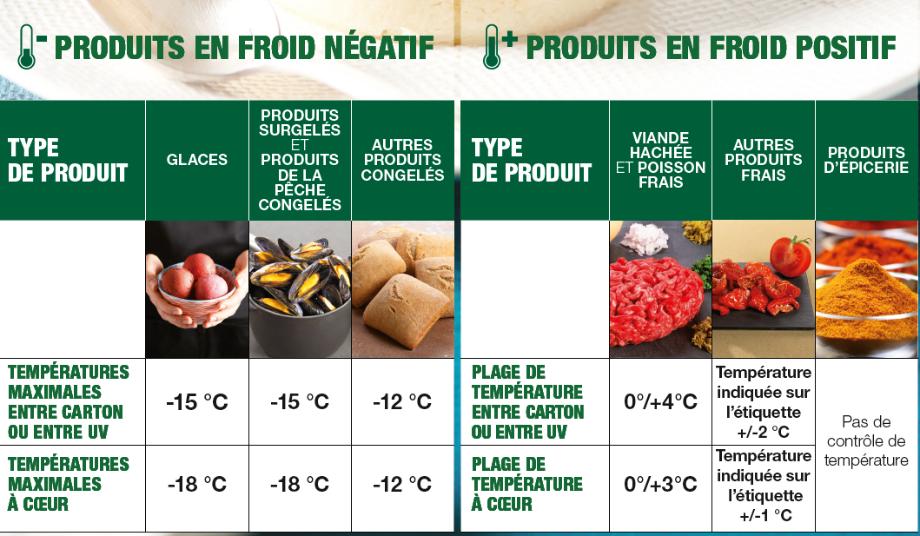
Chaîne du froid
Maintenir les portes fermées
Limiter le temps de transit des produits
Tous responsables de la sécurité des aliments
Chambres (Maintenir les rideaux fermés au maximum) et Quai
Limiter le temps de transit des commandes dans une zone à température non adaptée au produit (Ex: transit des commandes de produit surgelés sur un quai en T°C positive)
Remonter toute anomalie détectée à votre responsable (température anormale, givre sur les produits, portes ou rideau abîmée etc)

Slide 11


Chaîne du froid
Réception
Livraison
Chargement Déchargement
Entreposage
Retours
Contrôles températures à réception
Limitation du temps de transit sur les quais
Maintenir les portes des chambres et des quais fermées le plus souvent possible
Contrôler régulièrement la température
Contrôle des retours
Toute livraison réalisée par un chauffeur formé
Dépose sauvage interdite
Notes:
Surveillance de plusieurs Points critique à toutes étapes
Contrôle à réception
Stockage
Navette
Livraison
Retour
Intégrité des emballages

Slide 12
Contrôles spécifiques
Montage des palettes
Pas de sachet à même la palette
Navettes (chargement et déchargement)
Contrôler la T°C des produits (1 contrôle par compartiment + et -) lors du déchargement = Point critique
Chambres froides de stockage
Ecarter les produits non conformes
Vérifier le bon fonctionnement des groupes froid du camion avant chargement (ex: consigne + T° de la caisse)
Utiliser le testo 110 étalonné ou équivalent pour le contrôle produit
Respect des consignes de montage/ filmage des palettes
Vérifier quotidiennement la température des zones de stockage = Point Critique

Slide 13
Questionnaire
Merci de compléter le questionnaire
et de signer la feuille de présence à cette formation

Slide 14
Merci pour votre participation

Slide 15
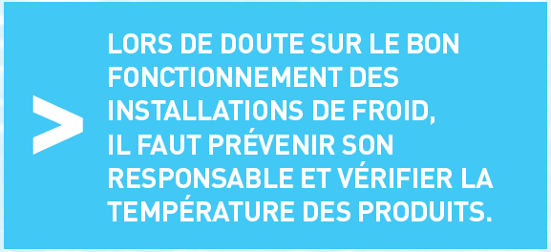
Essentiel ISO 22000
Equipes Préparation
1. Bonnes pratiques à respecter
2. Contrôles températures
Maintenir les portes fermées au maximum
T°C des chambres froides
T°C produits lors du déchargement des navettes
Limiter le temps de transit des produits sur les quais
Respecter les règles d’hygiène personnelle (tenue propre, plaies pansées, lavages des mains, respect d’un plan de nettoyage du dépôt, …)
Ne pas déposer un produit, hors de son carton d’emballage, directement sur la palette
Aucun produit déposé à même le sol, même dans son carton d’emballage
Utiliser le découpe film à la place de cutters ou couteaux
T°C des chambres
Dépôt | Consigne de réglage | Limite T°C d’air
Chambre négative | -21°C | T° ≤ -18°C
Chambre positive | 0°C | Entre 0 et +2°C

